Slide 1
Mathematische Rätselrallye

Slide 2
Los geht‘s!
https://www.learningsnacks.de/share/352187/971f16c0-754f-4aea-99c8-769d8910ee71
https://learningapps.org/watch?v=pj34dhk9j23
https://www.geogebra.org/m/murdsdnj

Slide 3
Vorüberlegungen
Einführung: Rahmenhandlung?
Aufbau
Schnitzeljagd oder „Breakout Game“?
Welches Vorwissen wird benötigt?
Wie viele Aufgaben?
Analog? Digital? Gemischt?
Stundenumfang?
Gruppengröße?
Belohnung?

Slide 4
Material
Schlösser (Zahlenkombination, Buchstabenkombination, mit Schlüssel,…)
Kiste
UV-Lampe, UV-Stifte
Vorbereitung:
Mappen
Rahmenhandlung: Brief/Video/Botschaft per Learningsnack
Aufgabenstellungen
Überblickstabelle!
Spielregeln

Slide 5
Überblickstabellen
 | Thema | Kurzbeschreibung | Code | Sonstiges
Analog | Hauptstadt-Domino | Die Dominosteine müssen richtig gelegt werden. Start: Tallinn. Am Ende entsteht ein Lösungssatz. Die Anzahl der Buchstaben der Stadt ist die erste Ziffer. Gelb: Damaskus, Grün: Toulouse, Orange: Kapstadt | 8
Analog | 16 Lebensmotive | Die Motive müssen den entsprechenden Bedürfnissen zugeordnet werden. Jene Buchstaben (Kästchen), die durch die Linien nicht berührt werden, ergeben eine Zahl. | 8
Analog | Einheitenpuzzle | Die Puzzlesteine müssen richtig aufgelegt werden. Leuchtet man mit der Lampe darauf, erscheint eine Zahl. | 5 | UV-Lampe
Digital | Wer bin ich? | Novalis muss durch den Chatverlauf erraten werden. | 2 | QR-Code

Slide 6
Überblickstabellen
 | Thema | Kurzbeschreibung | Code | Sonstiges
Analog/Digital | QR-Code ausmalen | Labyrinth: Alle ungeraden Zahlen müssen ausgemalt werden. QR-Code ausmalen, scannen, dann erhält man die Zahl. | 9 | QR-Code
Digital | Learningapp | Nach Lösen der Zuordnung erscheint die Zahl. | 1 | QR-Code
Analog/Digital | What3Words | 3 Minirätsel (Geheimschriften) müssen entziffert werden. Durch Eingabe der drei Wörter auf der Website what3words werden Orte in der Schule angezeigt, bei denen Kuverts mit dem 2. Schnipsel versteckt sind. Rot: sitten.gehen.polster (Stiegenabgang hinten): 7 Blau 1: nationalität.voraus.profis (Durchgang Bank oben): 2 Blau 2: kälter.krönen.eile (Durchgang Bank unten): 2 | 7/2 | Kryptographie-Schnipsel in Kuverts
Analog | Trimino | Die Puzzlesteine müssen richtig aufgelegt werden. Leuchtet man mit der Lampe darauf, erscheint eine Zahl. | 2 | QR-Code

Slide 7
Überblickstabellen
FARBE | CODE | 2. | 3. | 4.
Gelb | 8 | 8 | 5 | 2
Grün | 8 | 8 | 5 | 2
Orange | 8 | 8 | 5 | 2
Rot | 9 | 1 | 7 | 2
Blau | 9 | 1 | 2 | 2

Slide 8
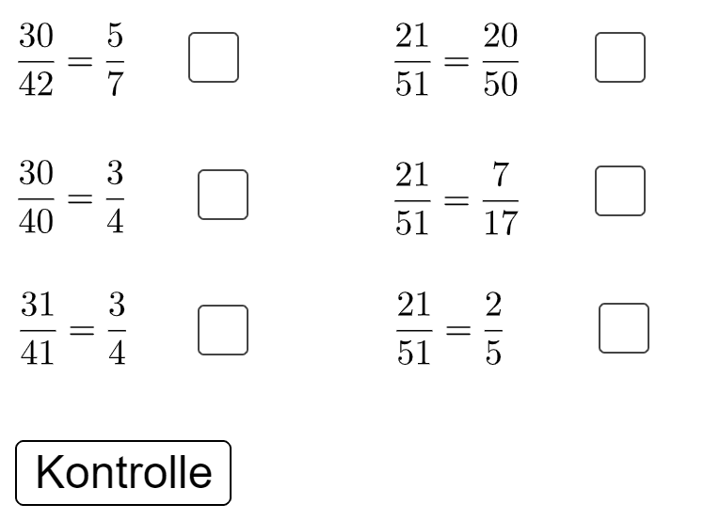
Mögliche Methoden (digital)
geogebra.org
GeoGebra-Books, interaktive Arbeitsblätter
Vorhandenes Material unter „Unterrichtsmaterial suchen“

Slide 9
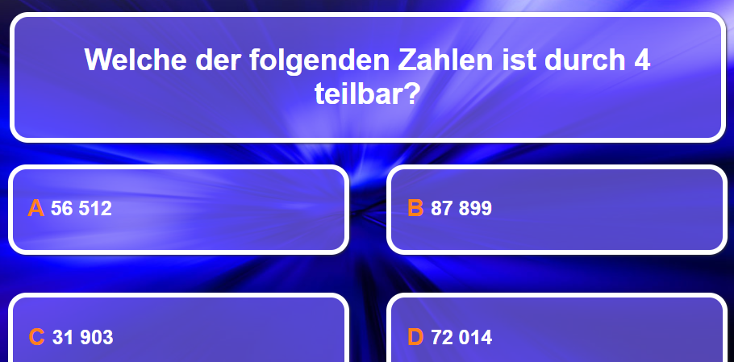
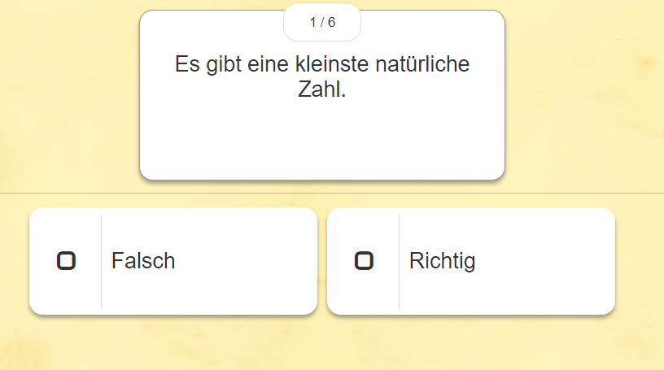
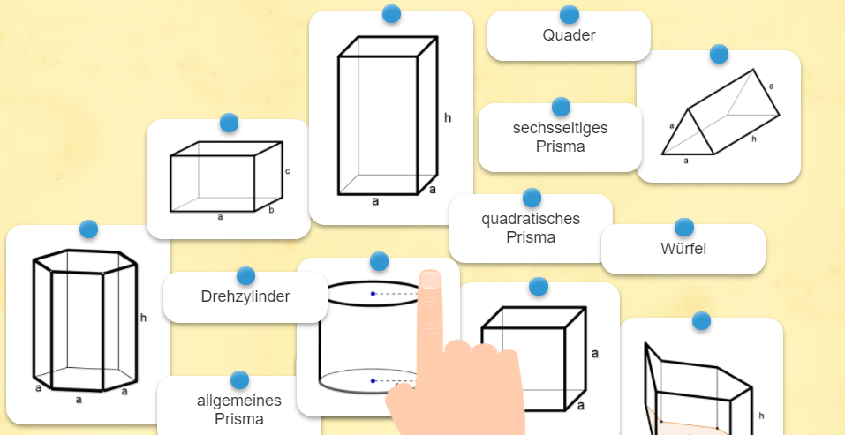
Mögliche Methoden (digital)
learningapps.org
Zuordnungsaufgaben (Paare, Gruppen)
Quizzes (Multiple Choice, Millionenspiel, Richtig/Falsch)
Puzzle
Lückentext
Offene Antwort
…

Slide 10
Beispiele für Learningapps
Geschwindigkeiten von Tieren (Ordnung) https://learningapps.org/watch?v=pu06nmi7219
Politiker (Gruppenzuordnung) https://learningapps.org/watch?v=pwd13o2oc19
Welcher Reim ist das? (Multiple Choice) https://learningapps.org/view921095
Augenteile (Zuordnung auf Bild) https://learningapps.org/view2808459
Der elektrische Stromkreis (Lückentext) https://learningapps.org/view2985929
Jugendsprachen im Lauf der Geschichte (Gruppenpuzzle) https://learningapps.org/view3261838
Teilbarkeitsmillionär: https://learningapps.org/watch?v=p9w56woat17
Körper zuordnen: https://learningapps.org/view2460870

Slide 11
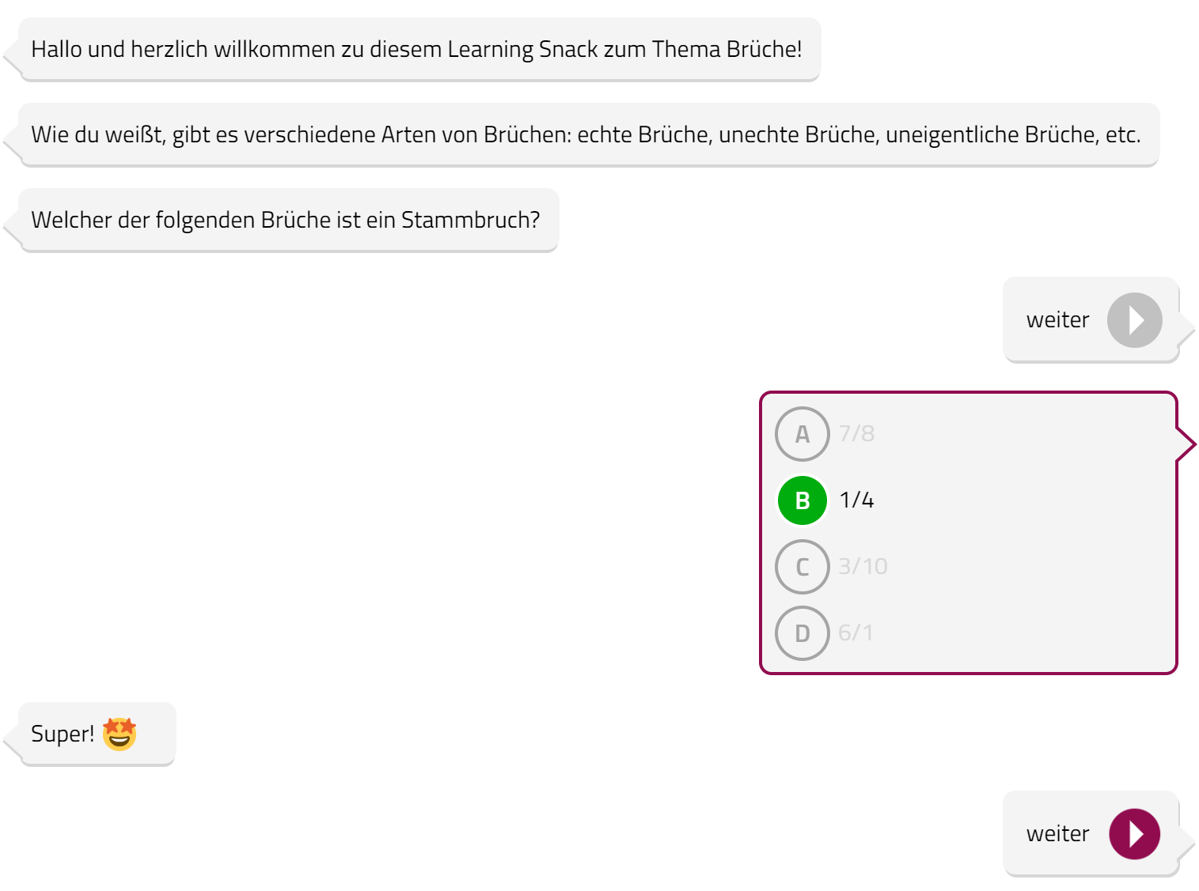
Mögliche Methoden (digital)
learningsnacks.de
Dialog-Format („Chat“)
Single-/Multiple-Choice-Aufgaben und Bilder möglich

Slide 13
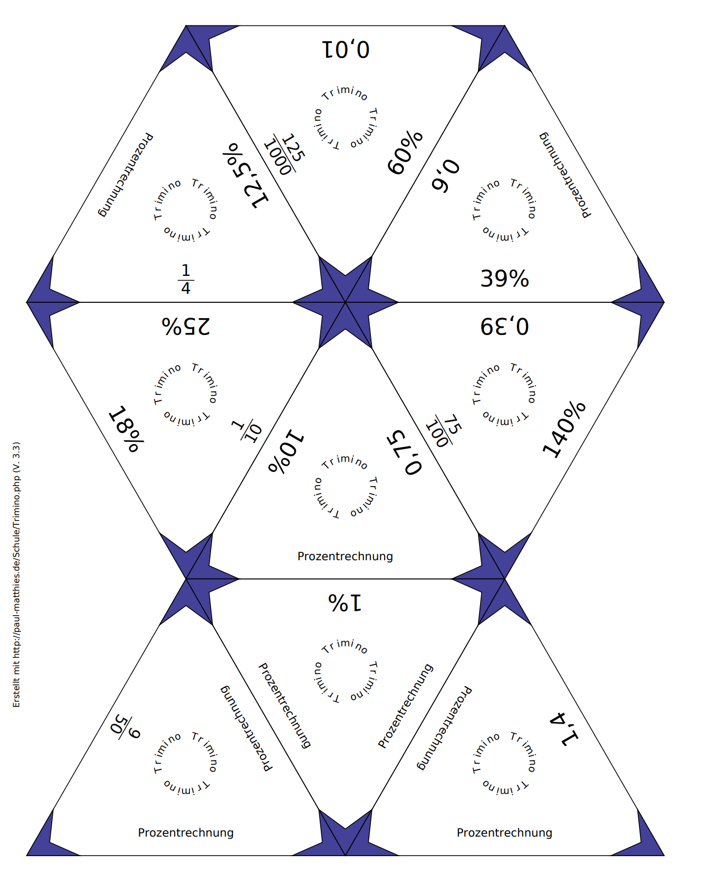
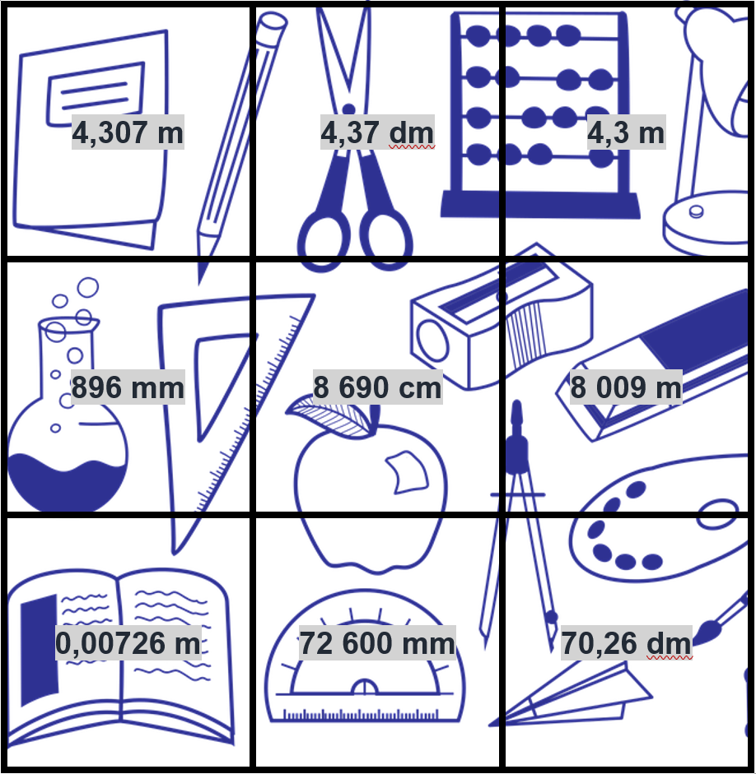
Mögliche Methoden (analog)
Puzzles/Triminos
Bild ergibt Lösungszahl
UV-Schrift
Textpuzzle

Slide 14
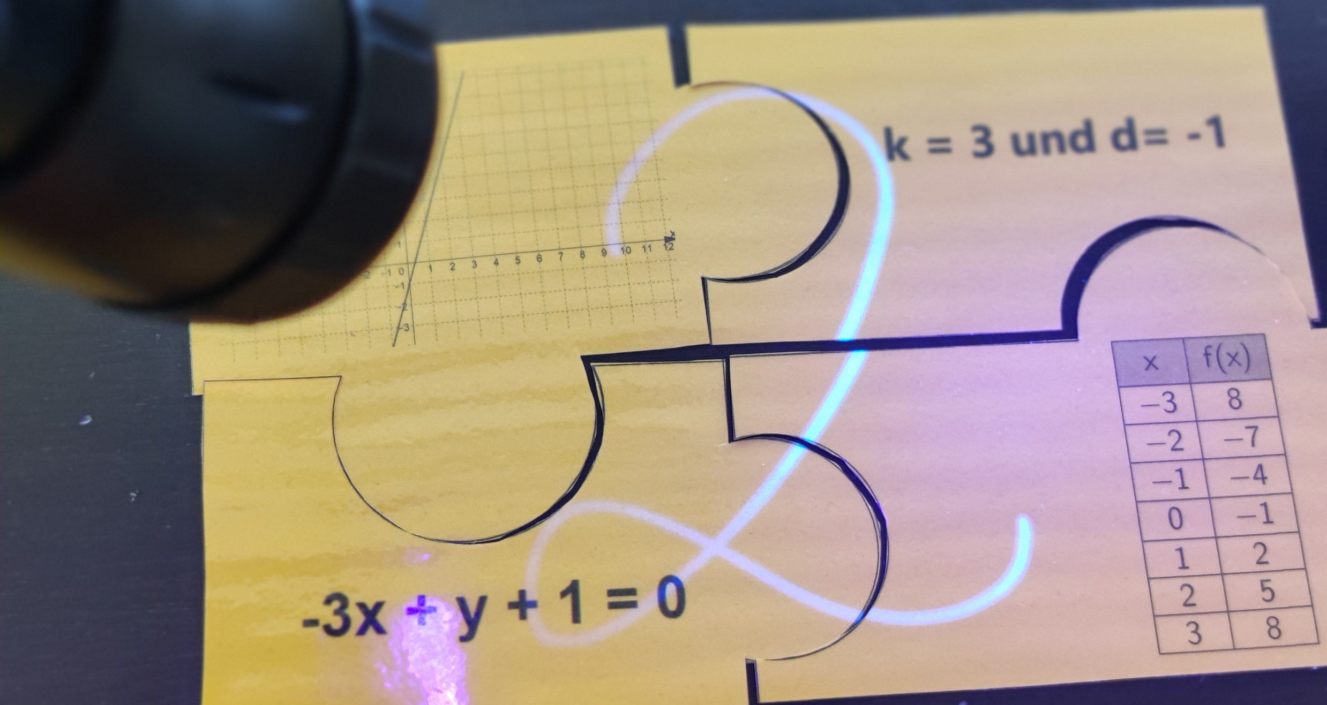

Slide 15
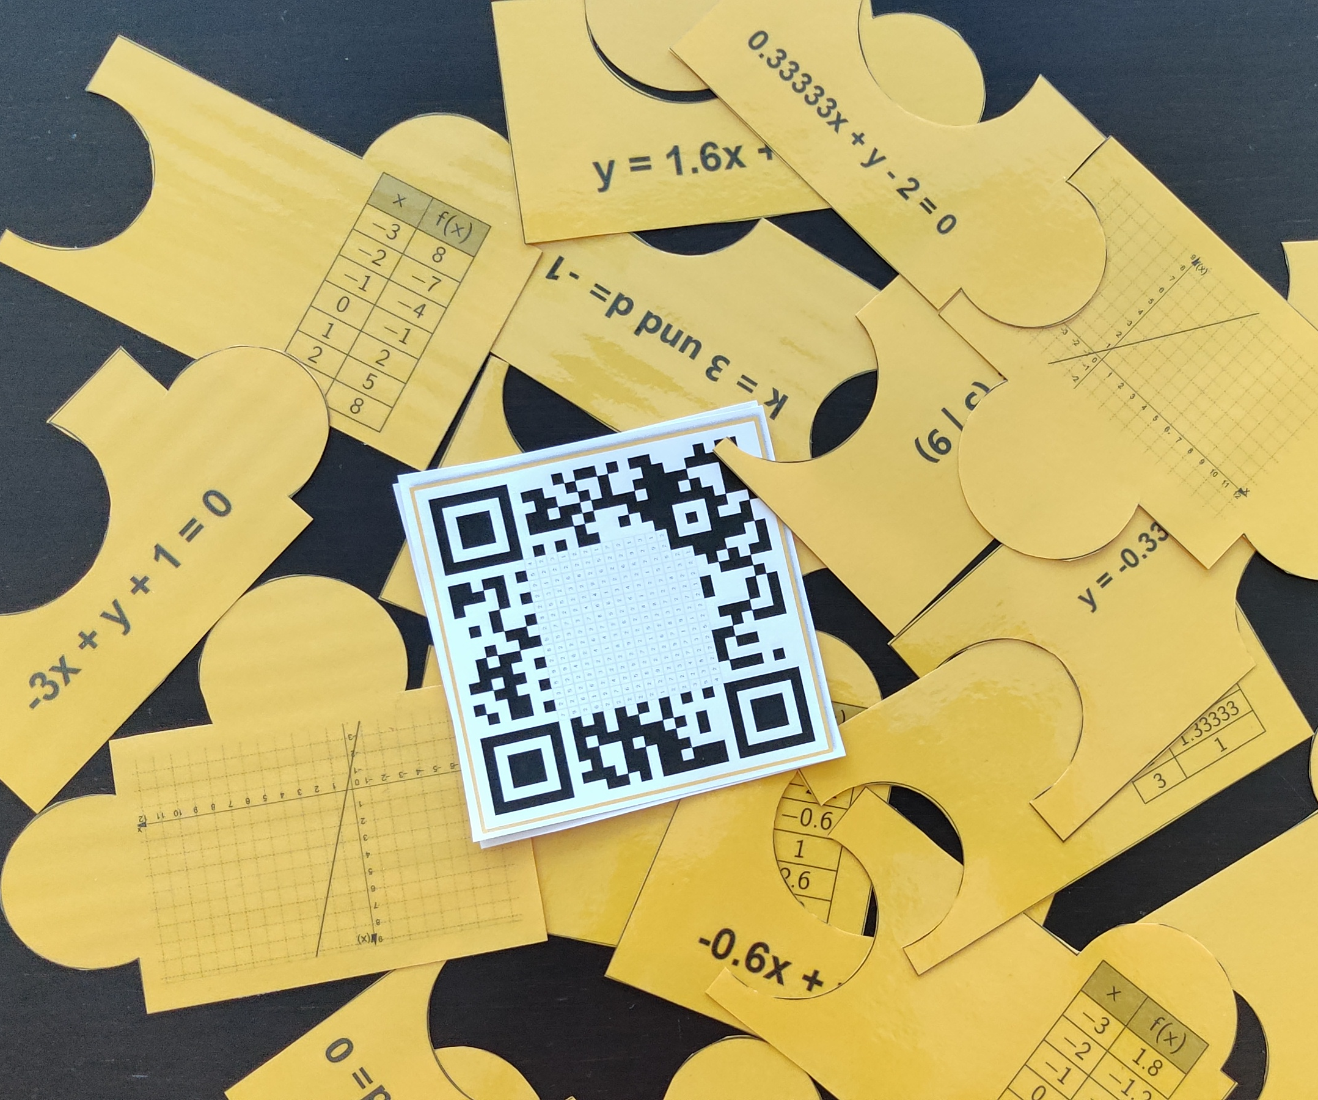

Slide 16
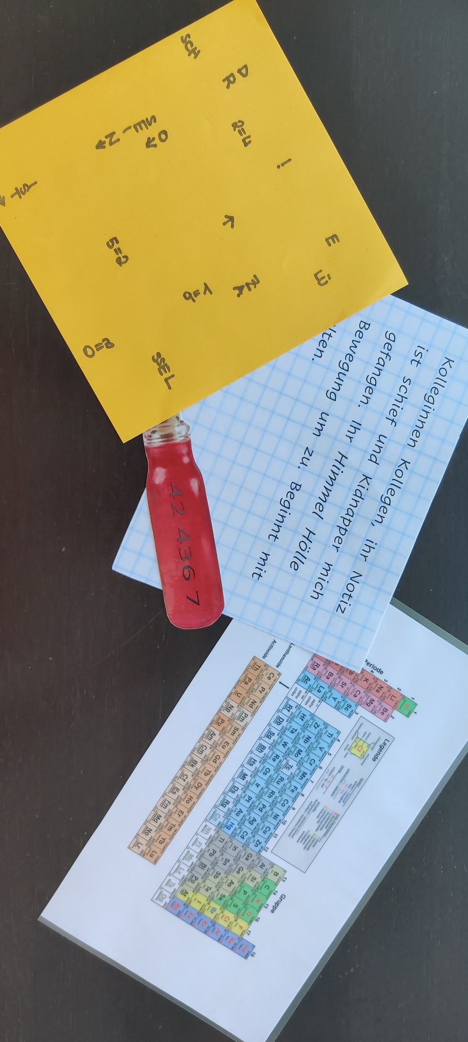
Mögliche Methoden (analog)
Kreuzworträtsel (Fachbegriffe, geschichtlicher Hintergrund,…)
Markierte Kästchen ergeben Lösungswort oder -zahl
Arbeit mit Atlas/Periodensystem/Noten/…
Geometrische Aufgaben (Maßstab, Dreieckskonstruktionen,…)
Lösungszahl liegt auf einem Punkt im Koordinatensystem
Lösungszahl ist eine bestimmte Entfernung/Länge

Slide 17
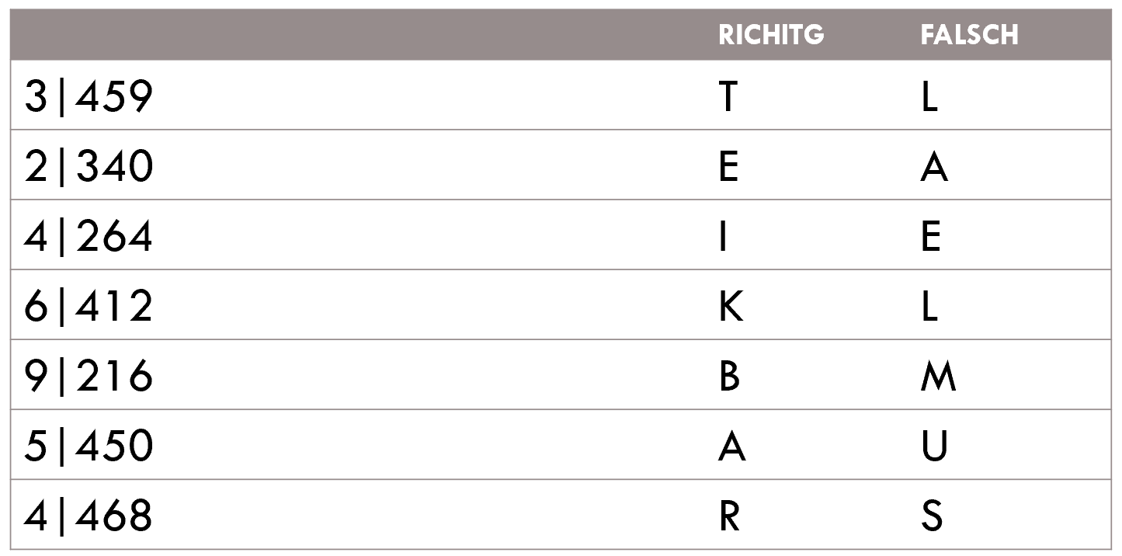
Mögliche Methoden (analog)
Richtig/Falsch-Aussagen mit Lösungsbuchstaben
Lesequiz/Leseaufgaben
Bilder/Text in die richtige Reihenfolge bringen
Lückentext
Geheimschriften entziffern (Morse, Caesar-Verschlüsselung, etc.) , Rebus-Rätsel, Suchrätsel

Slide 18
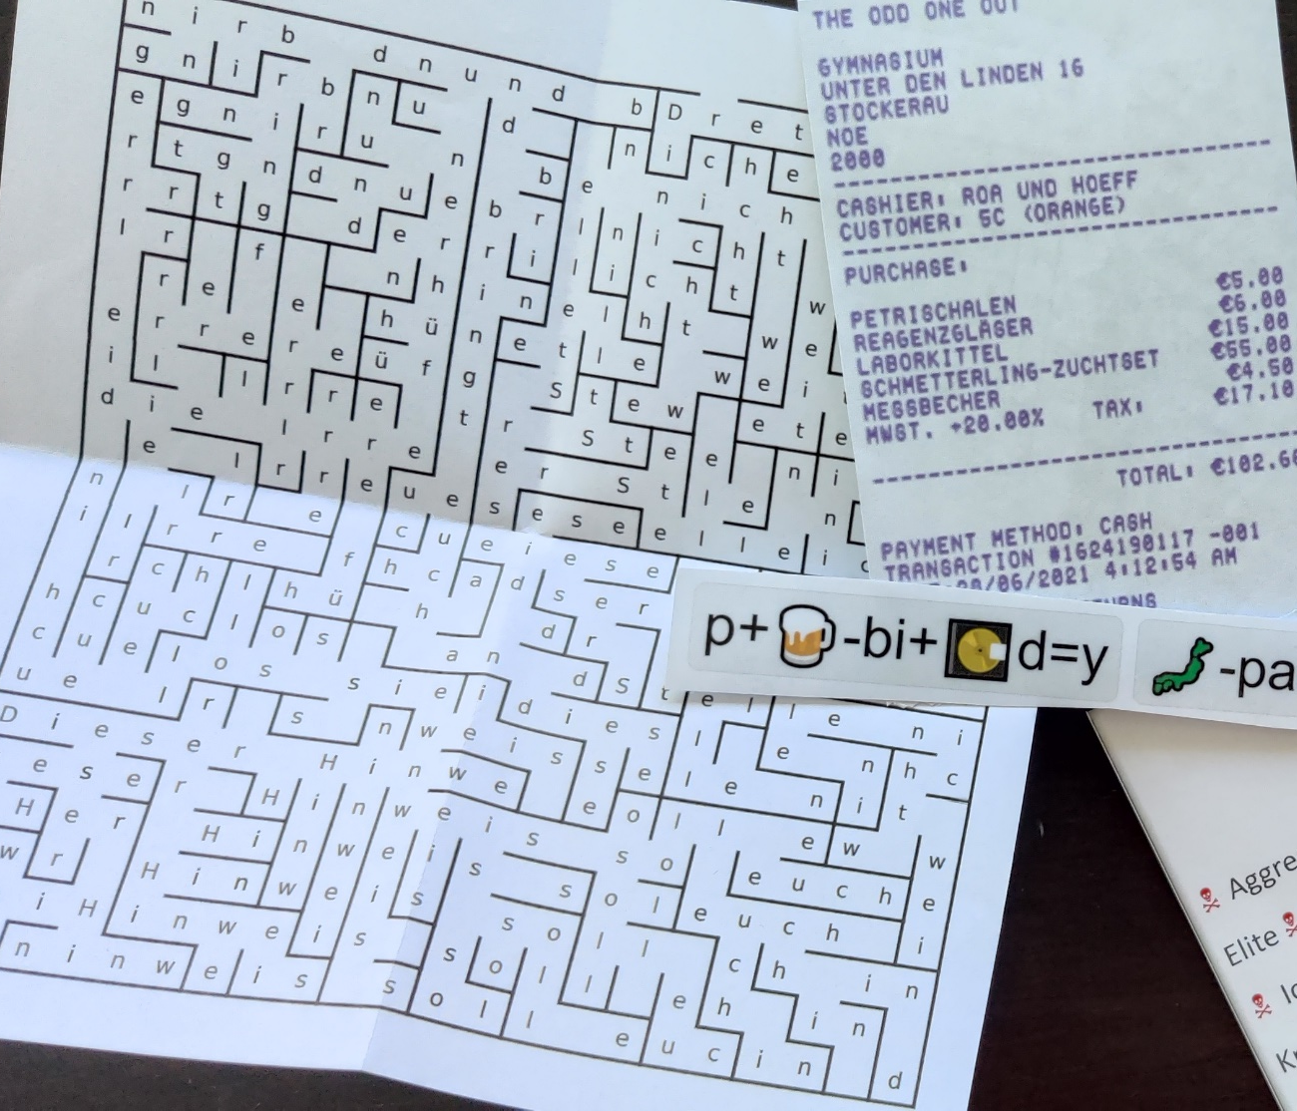
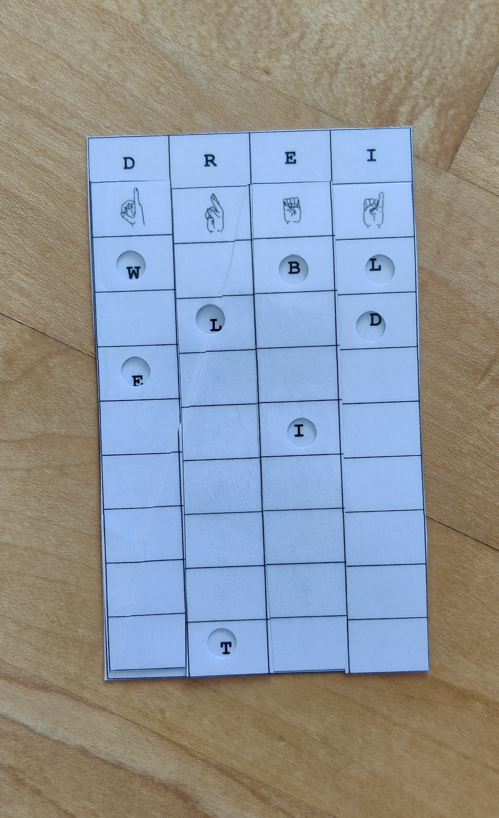

Slide 19
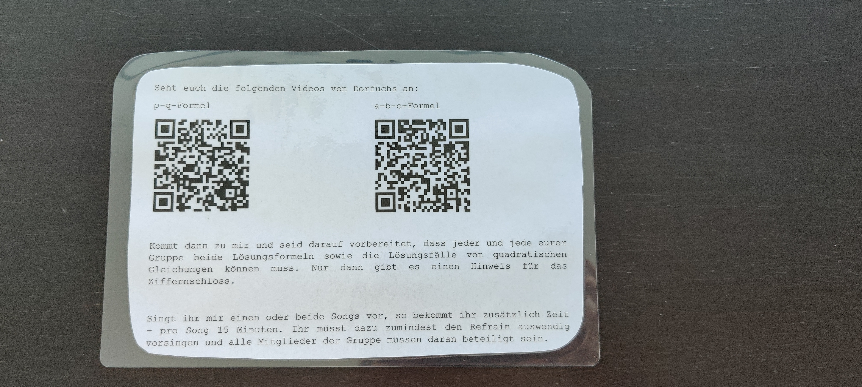
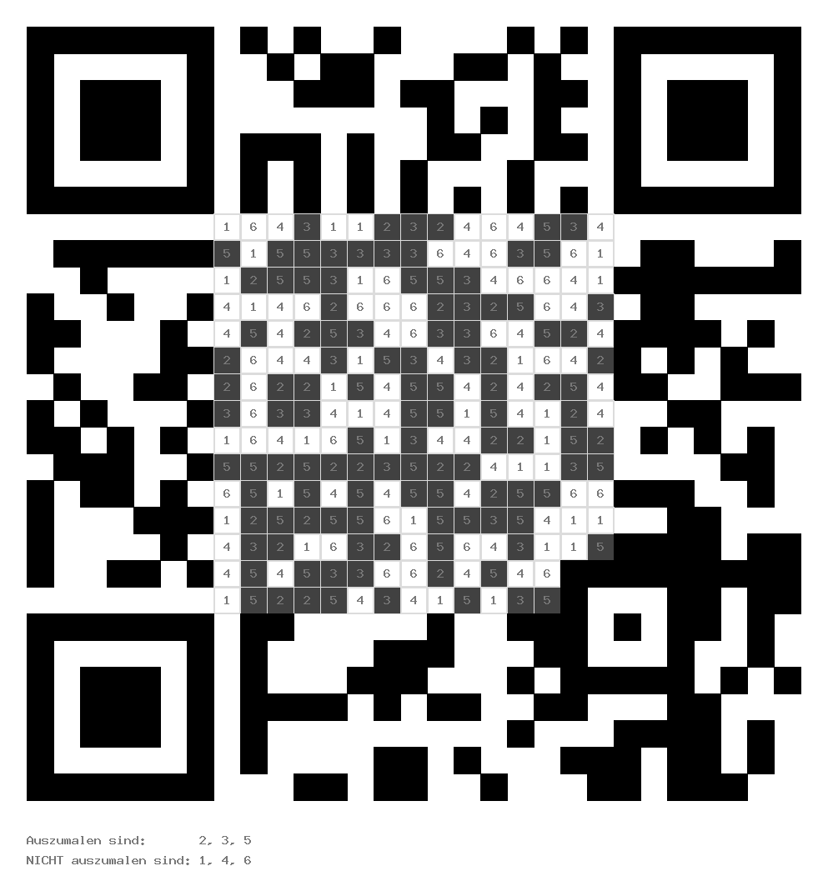
Mögliche Methoden (analog)
QR-Codes (auch zum Ausmalen)
QR-Code liefert die richtige Lösungszahl
Auch mit Buchstaben möglich: www.mal-den-code.de

Slide 20
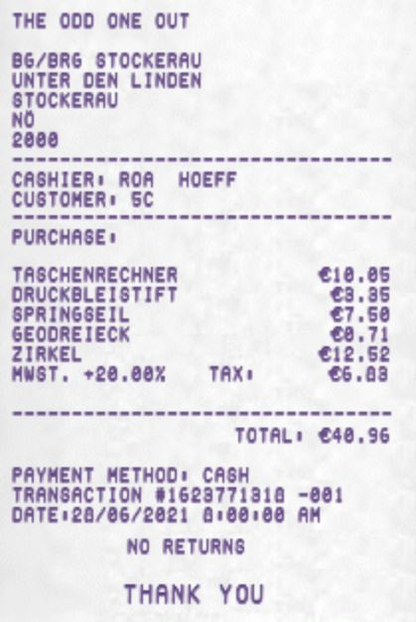
Hinweise und Lösungen
Hinweise oder Rätsel auf „Rechnungen“
Hinweise in Büchern in der Bibliothek verstecken (Buch – Band – Seite)
Hinweise oder Lösung in Spind verstecken (sofern schon geräumt) – Spindnummer muss herausgefunden werden
Übereinandergelegte Folien ergeben Ziffer

Slide 21
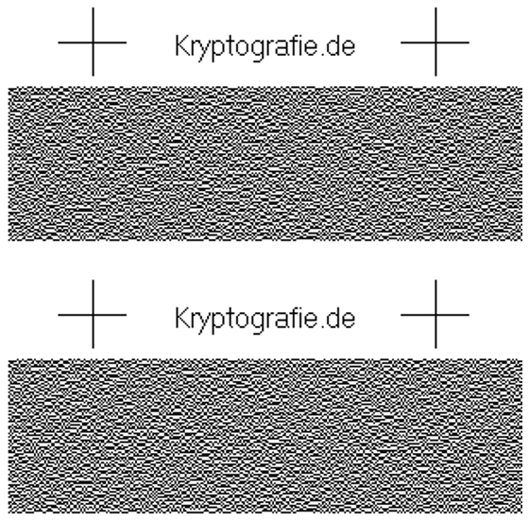
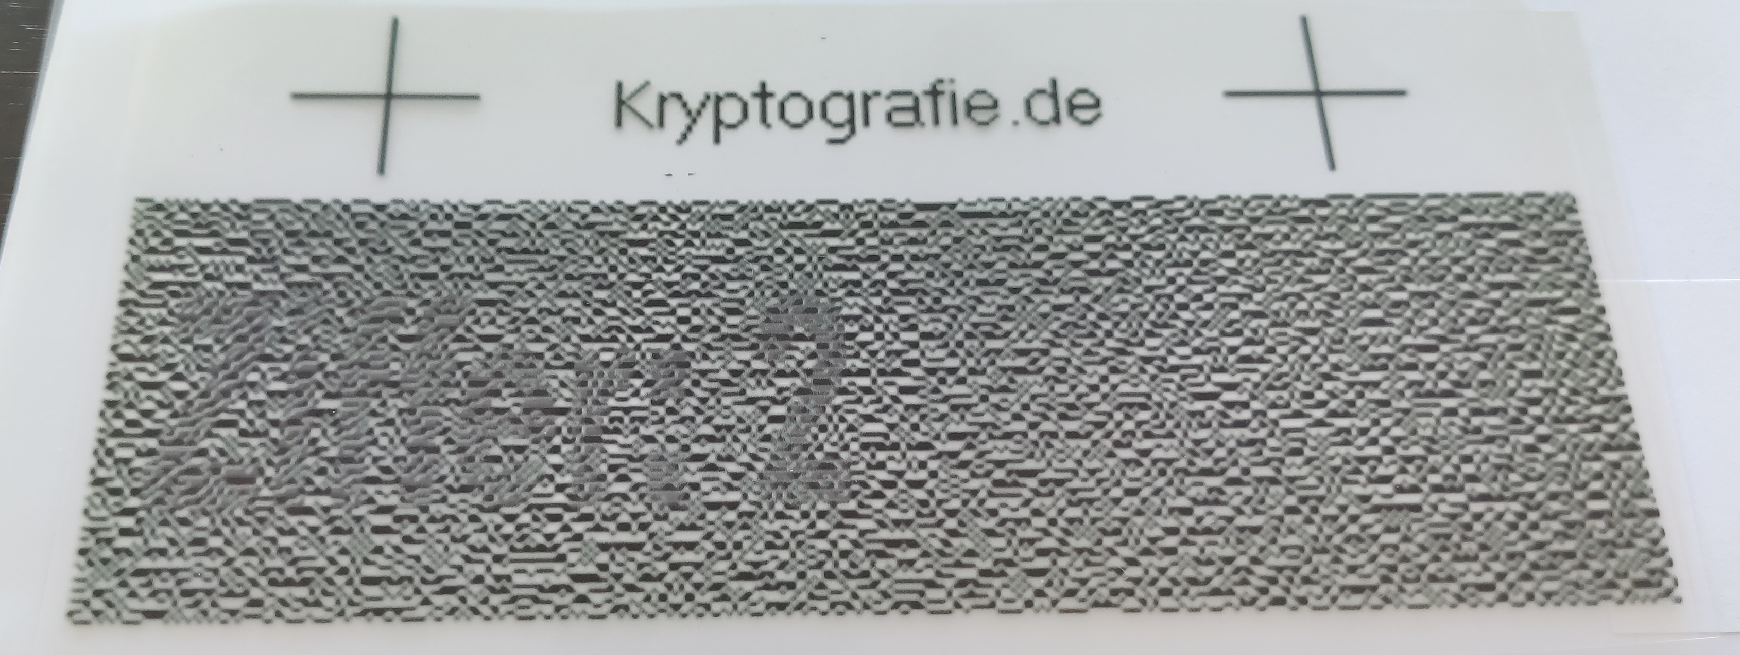

Slide 22
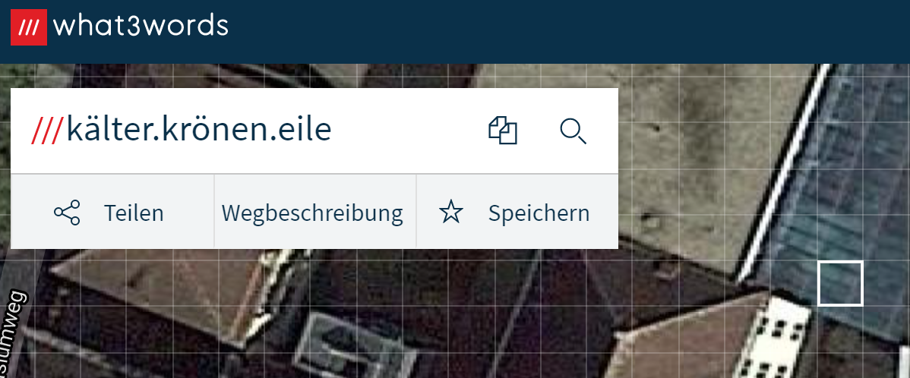
Hinweise und Lösungen
Hinweise oder Lösungen in Luftballons
Hinweise mithilfe von What3Words finden
Hinweise bei/in Bildern finden lassen/ Bildern von mehreren Personen aufhängen und richtige finden
Kontrolle durch Lehrperson, die bei erfolgreicher Bearbeitung der Aufgabe die Lösungszahl ausgibt

Slide 23
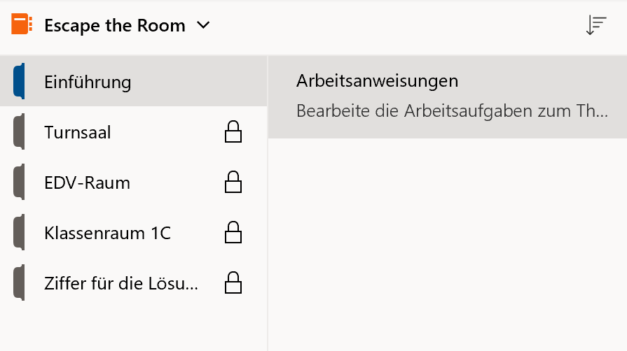
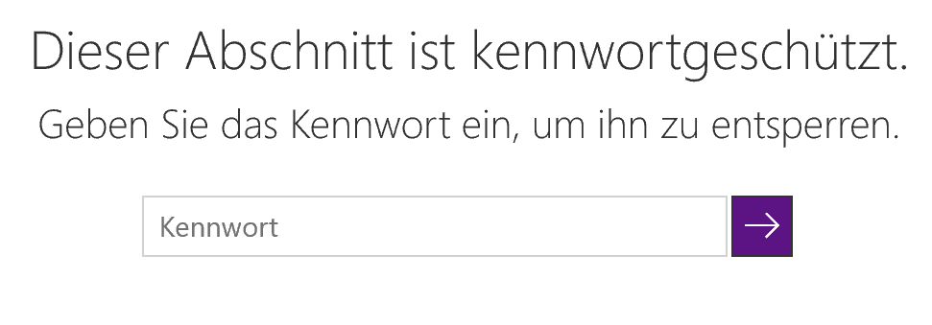
Mögliche Methoden (digital)
Breakout-Game oder Teile über OneNote:
Verschlüsseln einzelner Abschnitte
Passwort für nächsten Abschnitt ist Lösung des vorangegangenen

Slide 24
Hilfreiche Websites
www.pixabay.com: Lizenzfreie Bilder, Grafiken, Illustrationen (z.B. für Puzzles)
www.learningapps.org : Website zum Erstellen verschiedener Apps (MC-Fragen, Zuordnungen, etc.)
www.geogebra.org: Interaktive Arbeitsblätter, GeoGebra-Books
www.xwords-generator.de: Kreuzworträtselgenerator
www.mal-den-code.de: QR-Code-Generator (auch zum Ausmalen)
https://www.festisite.com/rebus/: Rebus-Rätsel erstellen und vieles mehr
http://www.fakereceipt.us/sales_receipt.php: Rechnungen erstellen

Slide 25
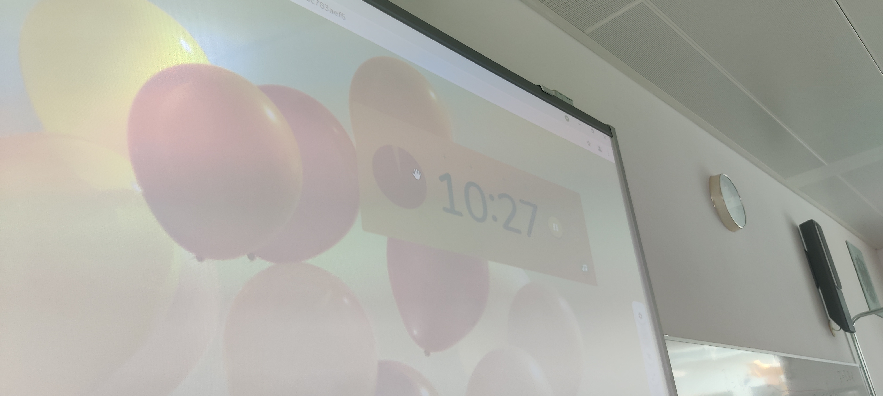
Hilfreiche Websites
https://www.fodey.com/generators/newspaper/snippet.asp: Zeitungsausschnitte erstellen
http://kryptografie.de/kryptografie/chiffre/visuelle-kryptografie.htm: Kryptographie-Website mit vielen Chiffren und Geheimschriften
https://what3words.com/: Alternative zu Google Maps
http://schule.paul-matthies.de/Trimino.php: Trimino-Generator
www.learningsnacks.de: Lernen in Chat-Form
https://classroomscreen.com/: Timer, u.v.m.

Slide 26
Quellen und weiterführende Informationen
https://www.deutsches-lehrkraefteforum.de/fileadmin/user_upload/Redakteure%20DLF/Ergebnisse/2017/eisinger_schwarz_breakout_escape_room_2017.pdf
https://www.schule.at/startseite/detail/escape-room.html
https://sites.google.com/view/escape-room-im-unterricht/planung
https://www.keslerscience.com/escape-room-puzzle-ideas-for-the-science-classroom/
https://lehrerweb.wien/praxis/themensammlung-edu-breakout

